Slide 1
Plan Manager 10.2
Technical Presentation
What’s new
Thibaut Louvet
Product Manager

Slide 2
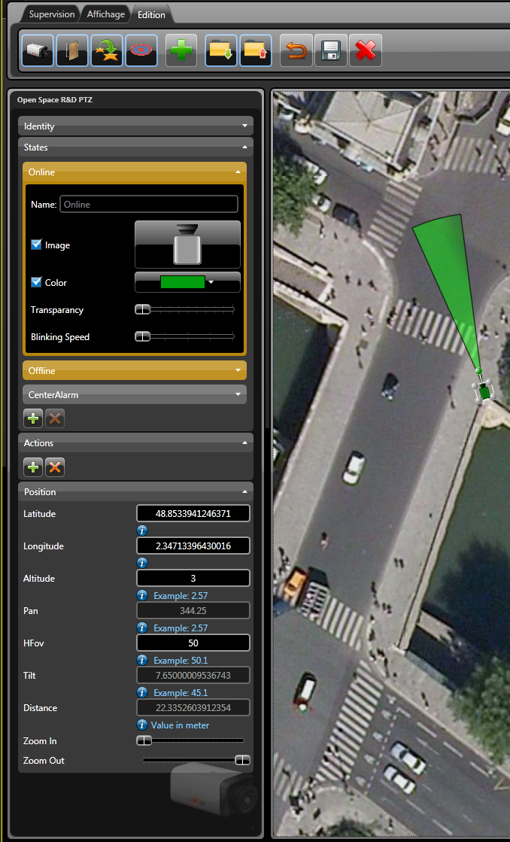
Plan Manager is an Interactive Mapping System Available for Security Center
    Plan Managerは、セキュリティ環境をより視覚的に視覚化するためのインタラクティブな機能を提供するセキュリティセンターのダイナミックなマップベースのコマンド/コントロールモジュールです
    このツールは、セキュリティ環境の多数のカメラやエンティティを管理するオペレータに、より高度な状況認識を提供します

Slide 3
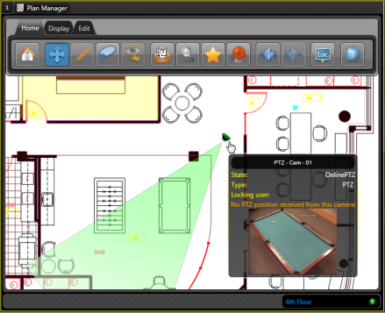
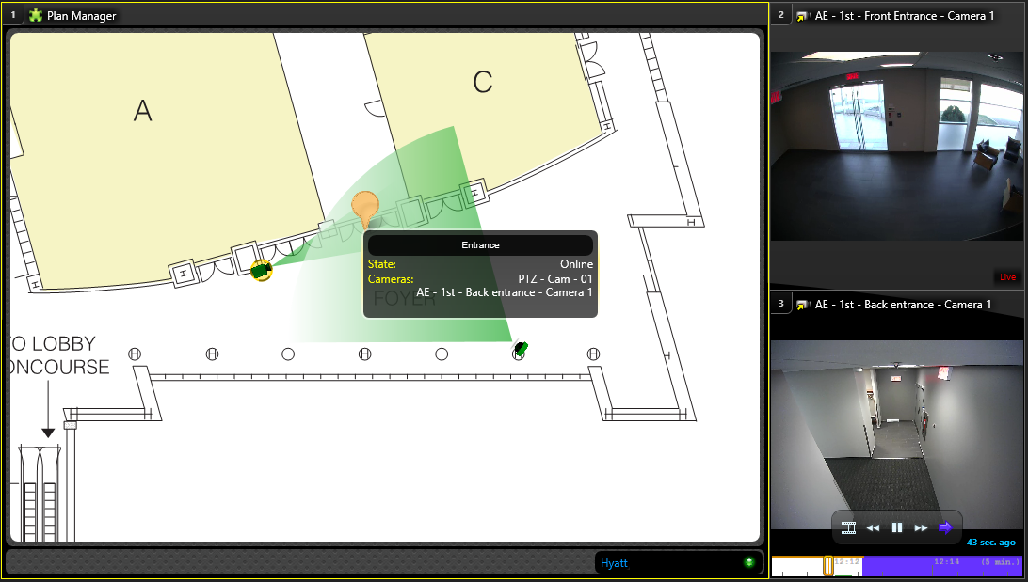
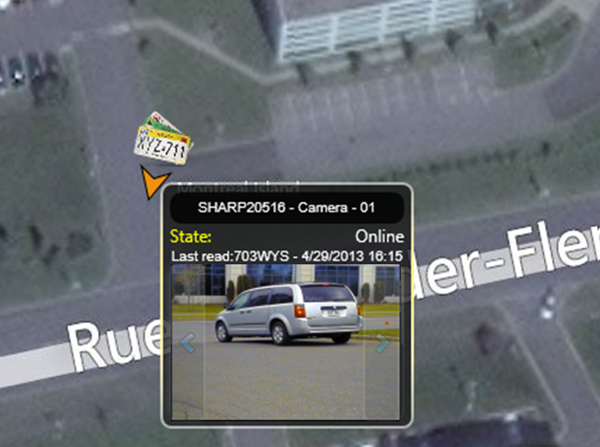
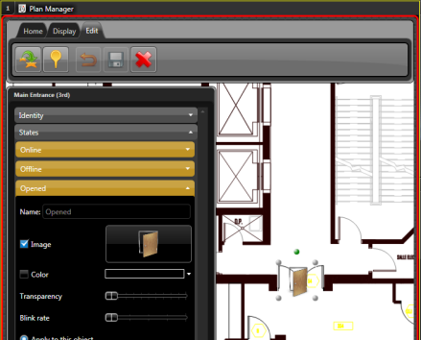
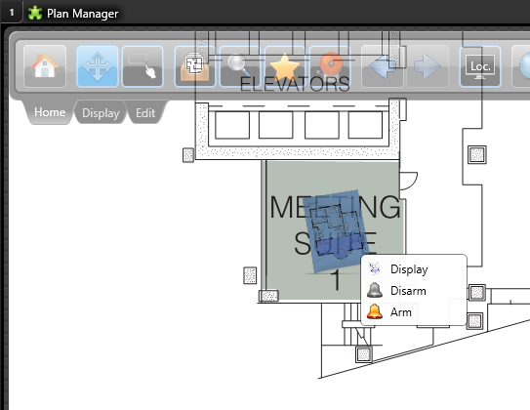
Integrate All Security Devices & Operational Tasks
Cameras
Hot Spots
NEW!
LPR
Doors
Custom Objects & Actions
Areas
Input and Outputs
Intrusion Zones
NEW!
Notes:
Cameras
Accurate FoV
Interactive PTZ control
PTZ lock
Hot Spots
Rapid multi-camera display linked to hot spots
Auto position PTZ on relative or preset
Linked Alarm State (New 10.2)
Fixed LPR (New 10.2)
Last Read
Last hit
Context Feed display
Doors
Unlock Action
Open/Close Status
Lock/Unlock Status
Areas
Area fit the location with polygon
Armed/Disarm Status for Intrusion Area
People Counting
Display the CH presence by their picture (New 10.2)
Input/Output (New 10.2)
Monitor any input of SC (door, cameras, zones)
Trigger action to any output of the system (door, cameras, zones)
Map Links
Link to favorite
Link To Map (New 10.2)
Link private maps to GIS
Custom Objects & Actions
Dynamic objects and alerts
Movable custom object
Custom action triggered from any map object

Slide 4
PM 10.2 Main focuses
Improve the Integration to SC SCへの統合を改善する
プランマネージャサーバをプラグインロールに移動し、プランマネージャクライアントをタイルプラグインに移動する
Simplify the installation インストールを簡素化する
新しいオブジェクト：入力監視、出力アクション
Better Maintenance インストールを簡素化する
Enhance the richness of the situation awareness 状況認識の豊かさを高める
フルSCアラームワークフローを実装
新しいオブジェクト：固定LPRユニット
Geo-参照されたインポートされた地図
フルバックアップとリストア
マルチエディションの状態
設定ツールから管理されるマップフォルダとサーバパラメータ
ディレクトリを介した直接接続
表示されたオブジェクトのハイライト

Slide 5
User Experience
What’s new?

Slide 6
User Experience
新しいLassoモード：Smart Lasso（Ellipse）
    オペレータは、マップ上の正確な位置と、表示するエンティティを選択するための距離を選択できます。選択した距離内のすべてのPTZカメラは、クリックの中心になります（PTZリターンが有効なカメラでのみ有効）
マルチ選択アクション
    代わりに、右クリックで使用されるlassoツールは、すべてのMap Objectを選択し、一般的なアクションを表示します
    CTRL +マップ上のオブジェクトを選択
表示されたオブジェクトのハイライト
    セキュリティデスクのタイルに表示されているマップオブジェクトは、地図上に囲まれて強調表示されています。これは、表示される環境をよりよく理解できるようにします

Slide 7
User Experience
私を見つける（ドラッグアンドドロップで見つける）
    エンティティを論理ビューまたはキャンバスからプランマネージャータイルにドラッグすることで、Plan Managerで表されるセキュリティセンターエンティティを見つけることができます。 エンティティが地図オブジェクトにリンクされている場合、その地図が見つかった地図が表示され、オブジェクトが中央に表示されます
精密ズーム
    パンモードで地図上に四角形を描くためにドラッグしながらSHIFTキーを押しながら地図のゾーンを正確に表示することが簡単になりました
地図のキャッシュ
    デフォルトでは無効になっているため、帯域幅の使用が削減され、ユーザーエクスペリエンスが向上します

Slide 8
User Experience
オブジェクトをマップの縮尺に従うように設定できるようになりました。
    マップオブジェクトの最初の実装は、マッピング業界の標準に従って行われています。 地図の任意の縮尺で同じサイズを維持する
    オブジェクトのサイズを一定にするか、マップのスケールに従うかを選択できるようになりました
SCアラーム管理のワークフロー
    より良い管理のためのアラームタブUIの完全な改訂
    マップオブジェクトのアラームコマンド（右クリック）
    ゾーンとマップのリンクされたエンティティの自動アラーム状態
    SC アラームWFの実装（調査中、認識可能...）
    制限：インシデントおよびスヌーズコマンドのエディションは強制されません。

Slide 9
Administration
What’s new?

Slide 10

Administration
Plan Manager is now a plugin role:
    他の役割としてシステムに管理されます
    Config Toolによって制御されるすべてのサーバーパラメータ
    構成ツールでは、役割管理タスクの下でのみ構成が行われます
    通信ポートのポートを変更し、フォルダの場所をマップし、Plan Managerの役割を有効/無効にすることができます

Slide 11
Administration
Plan Managerはプラグインの役割になりました:
    Plugin Fail over:
      データベースと地図のフォルダは、外部の場所で共有されるものとする

Slide 12
Administration
Plan Managerはプラグインの役割になりました:
    Backup and Restore:
      今バックアップデータベースとマップフォルダ
      スケジュールされたバックアップ
      あるサーバーから別のサーバーに構成を復元するために使用できます

Slide 13
Administration
状態マルチエディション:
    オブジェクトの状態を一度に設定することができます。 これにより、マップを編集および維持する時間が大幅に短縮されます。 これは:
      A Lassoマルチエディション
      Ctrl+ click in edition mode
New Object:
  LPR unit:
    最後に読まれた、最後のヒット、コンテクストカメラ
    ヒットとリードの状態、カスタマイズ可能な回復力時間
  I/O Objectドア、カメラ、I / Oボックス、ゾーンに関連する:
    1つの入力を監視する。 トリガされた接触を表示するためにゾーンに適用できます
    関連するエンティティの出力を任意の動作でトリガする

Slide 14
Administration
マップリンクとホットスポットのリンクされたアラーム状態:
    マップリンクが指すゾーン内のアラームのすべてのエンティティは、マップリンクレベルでアラーム状態をトリガーします。
    マップリンクが指すホットスポットに接続されたアラームのすべてのカメラは、マップリンクレベルでアラーム状態をトリガーします
フルバックアップとリストア
    マップフォルダとデータベース
    あるサーバーからバックアップして別のサーバーに復元することができます
Geo-referenced imported maps
    インポートされた地図上でKMLオブジェクトを使用できます
    これにより、マップソースを簡単に変更し、エンティティを適切な場所に保持することができます

Slide 15
Other
What’s new?

Slide 16
Other enhancements
Target Monitor UI revamp ターゲットモニタUIの改良
Camera FOV : カメラ視野:
色はカメラの状態に従います
FOVオプションを表示する、必要のないFOVを隠すスペースを空ける
Area enhancement エリアの強化
Precision zoom 精密ズーム
マップリンクは、地図上でポイントしている地域に合うポリゴンになりました
人の存在
包含エンティティに対するアクション
正方形からズームまで（シフトキーで）

Slide 17
Thank You
Question?

